Slide 1
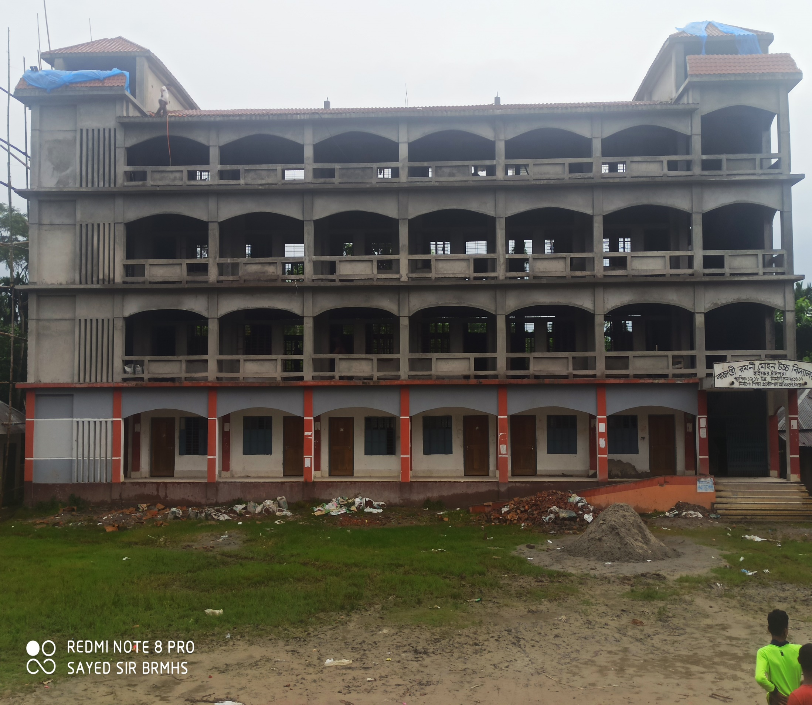
BAJAPTI R.M SCHOOL
ONLINE CLASSES

Slide 2
আজকের ক্লাসে সবাইকে
স্বাগতম
11:51 AM
2

Slide 3
পরিচিতি
মোঃসৈয়দ আহাম্মদ পাটওয়ারী
বি.এসসি-বি.এড (গণিত)
সিনিয়র সহকারী শিক্ষক
বাজাপ্তী রমনী মোহন উচ্চ বিদ্যালয়
হাইমচর,চাঁদপুর ।
মোবাইল : ০১৮১৫২৮২২৮৩
শ্রেণি: নবম-দশম
বিষয়: গণিত
অধ্যায়: নবম
(ত্রিকোণমিতিক অনুপাত)
পাঠ-4
11:51 AM
3

Slide 4
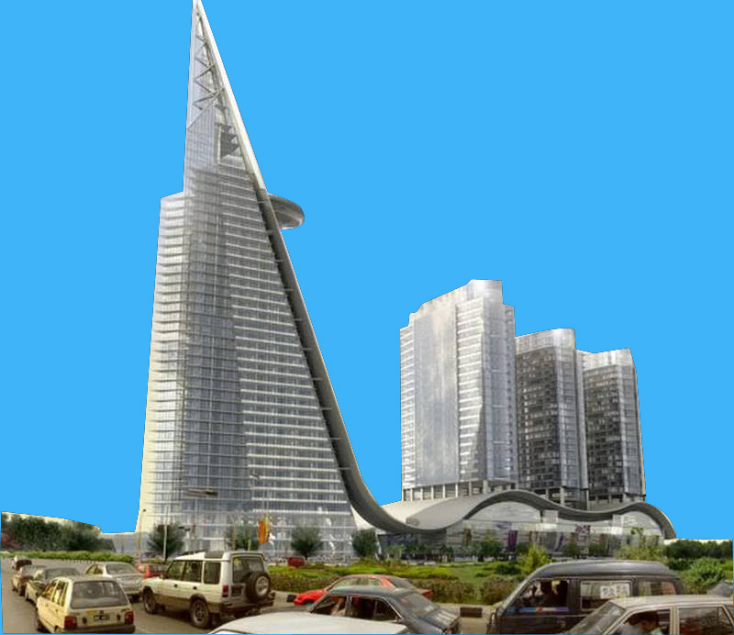
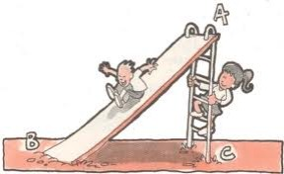
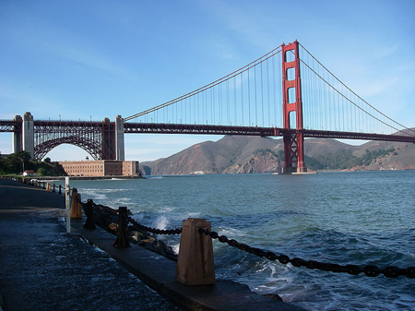
চিত্রগুলো লক্ষ্য কর।
চিত্রে কোনো মিল খুজে পাও কী?
প্রত্যেক চিত্রেই সমকোণী ত্রিভুজ বিদ্যমান।
এদের সূক্ষ্মকোণের অনুপাত রয়েছে।

Slide 5
ত্রিকোণমিতিক অনুপাত

Slide 6
শিখনফল
এই পাঠ শেষে শিক্ষার্থীরা…
সুক্ষকোণের ত্রিকোণমিতিক অনুপাতগুলোর সূত্র বলতে পারবে;
ত্রিকোণমিতিক অনুপাত গুলোর সূত্র প্রয়োগ করতে পারবে;
ত্রিকোণমিতিক অনুপাতের গাণিতিক সমস্যা সমাধান করতে পারবে ।

Slide 7
প্রয়োজনীয় সূত্রঃ
১। $\left(i\right) sin{θ=\frac{1}{cosecθ}}$
$\left(i\right) cosec{θ=\frac{1}{sinθ}}$
2। $\left(i\right) cos{θ=\frac{1}{secθ}}$
$\left(i\right) sec{θ=\frac{1}{cosθ}}$
3। $\left(i\right) tan{θ=\frac{1}{cotθ}}$
$\left(i\right) cot{θ=\frac{1}{tanθ}}$
৪।$\tan{θ=\frac{sinθ}{cosθ}}$
5। $\cot{θ=\frac{cosθ}{sinθ}}$
6। (i) $\sin^{2}θ+\cos^{2}θ=1$
(ii) $\sin^{2}θ=1{−cos}^{2}θ$
(iii) $\cos^{2}θ{=1−sin}^{2}θ$
7। (i) $\sec^{2}θ−\tan^{2}θ=1$
(ii) $\sec^{2}θ=1{+tan}^{2}θ$
(iii) $\tan^{2}θ{=sec}^{2}θ−1$
8। (i) ${cosec}^{2}θ−\cot^{2}θ=1$
(ii) ${cosec}^{2}θ=1{+cot}^{2}θ$
(iii) $\cot^{2}θ{=cosec}^{2}θ−1$

Slide 8
সমস্যা নং১২ প্রমান কর যে $\frac{cosecA}{cosecA−1 }+\frac{cosecA}{cosecA+1}$=2sec²A
সমাধানঃ-
বামপক্ষ = $\frac{cosecA}{cosecA−1 }+\frac{cosecA}{CosecA+1}$
= $\frac{cosecA\left(cosecA+1\right)+cosecA(cosecA−1)}{(cosecA−1)(cosecA+1) }$
= $\frac{cosec2A+cosecA+cosec2A−cosecA}{cosec2A−1}$
= $\frac{2cosec2A}{cot2A}$

Slide 9
= 2.cosec²A.$\frac{1}{cot2A}$
= 2.$\frac{1}{sin2A}$.tan²A
= 2.$\frac{1}{sin2A}$.$\frac{sin2A}{cos2A}$
= 2.$\frac{1}{cos2A}$
= 2sec²A
=ডানপক্ষ (প্রমানিত)

Slide 10
সমস্যা নং১৪ প্রমান কর যে $\frac{1}{CosecA−1 }+ \frac{1}{CosecA+1}$=2tan²A
সমাধানঃ-
বামপক্ষ = $\frac{1}{cosecA−1 }− \frac{1}{CosecA+1}$
= $\frac{1\left(cosecA+1\right)−1(cosecA−1)}{(cosecA−1)(cosecA+1) }$
= $\frac{cosecA+1− cosecA+1}{cosec2A−1}$
= $\frac{2}{cot2A}$
= 2.$\frac{1}{cot2A}$
= 2tan²A
=ডানপক্ষ (প্রমানিত)

Slide 11
সমস্যা নং১৬ প্রমান কর যে $\frac{tanA}{secA+1 } −\frac{secA−1}{tanA}$=0
সমাধানঃ -
বামপক্ষ = $\frac{tanA}{secA+1 } −\frac{secA−1}{tanA}$
=$\frac{tan2A−(sec2A−1)}{\left(secA+1\right)tanA }$
=$\frac{tan2A−tan2A}{\left(secA+1\right)tanA }$
=$\frac{0}{\left(secA+1\right)tanA }$
=০
=ডানপক্ষ
প্রমানিত

Slide 12
কাজ
Cot⁴A-Cot²A=1 হলে , প্রমান কর যে, Cos⁴A+Cos²A=1

Slide 13
কাজ Cot⁴A-Cot²A=1 হলে , প্রমান কর যে, Cos⁴A+Cos²A=1
কাজের সমাধান
সমাধান: দেওয়া আছে, cot⁴A-cot²A=1
বা cot⁴A=1+cot²A
বা cot⁴A=cosec²A
বা $\frac{ cos4A}{sin4A}$ = $\frac{1}{sin2A}$
বা cos⁴A= $\frac{sin4A}{sin2A}$
বা cos⁴A=sin²A
বা cos⁴A=1-cos²A
$∴$cos⁴A+cos²A= 1 ( প্রমানিত)

Slide 14
মূল্যায়ন
coecA এর বিপরীত কী?
1- $\sin^{2}A$ সমান কত ?
2sin θ=1 হলে cos θ এর মান কত?
secA-tanA=$\frac{7}{2}$ হলে secA+tanA এর মান কত?
Cosecθ +cotθ=5 হলে Cosecθ - cotθ = কত?

Slide 15
বাড়ীর কাজ
১) প্রমাণ কর Cos⁴A+Cos²A=1 হলে , প্রমান কর যে, Cot⁴A-Cot²A=1

Slide 16
সবাইকে ধন্যবাদ
সবাইকে ধন্যবাদ
সবাইকে ধন্যবাদ
ধন্যবাদ
ধন্যবাদ
ধন্যবাদ

